Slide 1


Slide 2

Phiên bản 1.0
DPU – SMART WATER BOX

Slide 3

Mục lục
Giới thiệu
Mục tiêu
Hiện trạng thực tiễn
Nguyên nhân
Giải pháp
Giá trị mang lại
Thị trường
Công nghệ cốt lõi
Lợi thế cạnh tranh
Kế hoạch chuyển giao công nghệ
Thông số kỹ thuật
Lộ trình phát triển
Kết quả vận hành

Slide 4
1. Giới thiệu

Slide 5

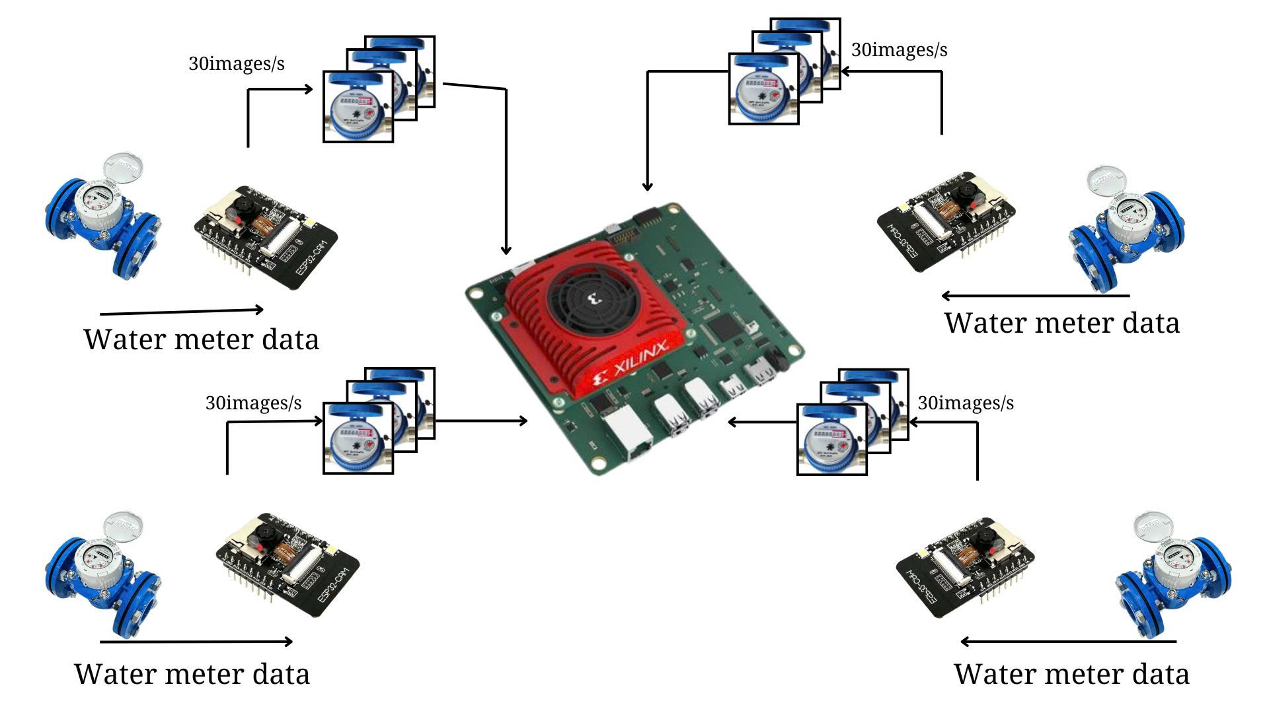
1. Giới thiệu
DPU - Smart Water Box là sản phẩm sử dụng công nghệ Edge Computing trong việc kiểm soát, quản lý và dự đoán các thông số liên quan đến lĩnh vực quản lý nước như: Thông số đồng hồ nước, chất lượng nước, cảnh báo rò rỉ, ô nhiễm nước hoặc nhiễm mặn.
DPU - Smart Water Box version 1.0 tập trung hoàn vào việc đọc ảnh chụp mặt đồng hồ nước với độ chính xác cao.
Kết quả được gửi lên nền tảng để quản lý thông qua 5G để theo dõi, phân tích và dự báo các rủi ro, thay thế công tác ghi số nước thủ công, tiết kiệm năng lượng và tăng năng suất kinh doanh.

Slide 6
2. Mục tiêu

Slide 7
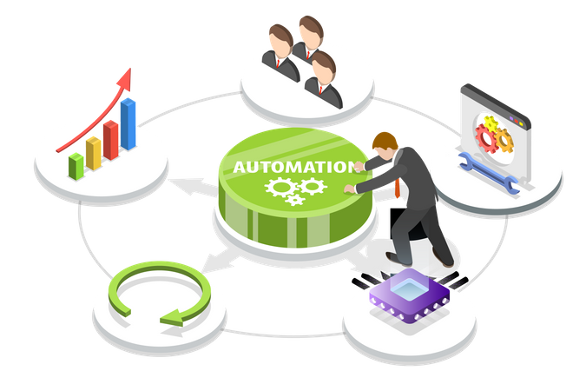
2. Mục tiêu
Loại bỏ các bước thủ công bằng xử lý ngay tại hiện trường
Tăng khả năng xử lý và tính ổn định của dữ liệu cho hệ sinh thái, giảm thiểu sai sót do nhập liệu thủ công.
Sẵn sàng cung cấp nền tảng phần cứng cho việc tích hợp các cảm biến bổ sung trong tương lai.

Slide 8
3. Hiện trạng thực tiễn

Slide 9
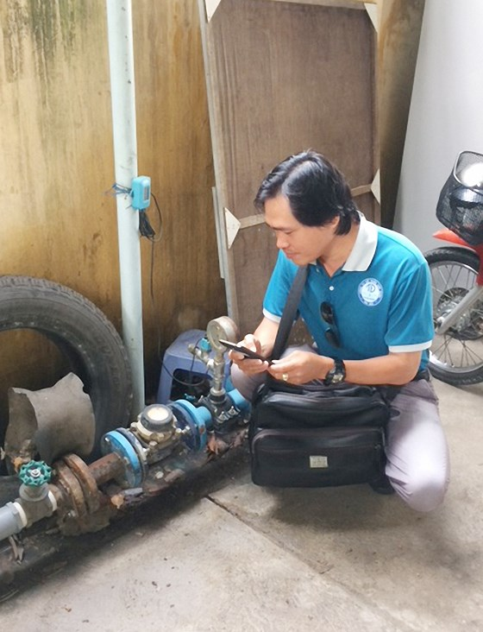
3. Hiện trạng thực tiễn
Lãng phí thời gian, nhân lực và chi phí: Quy trình thủ công ghi nhận thông số đồng hồ nước đòi hỏi nhân viên di chuyển, kiểm tra và ghi chép, dẫn đến lãng phí tài nguyên vận hành.
Nguy cơ sai sót cao: Ghi chép thủ công dễ gây nhầm lẫn và lỗi dữ liệu, ảnh hưởng trực tiếp đến độ chính xác của hóa đơn dịch vụ.
Ảnh hưởng uy tín với khách hàng: Hóa đơn không chính xác do sai sót trong dữ liệu dễ dẫn đến khiếu nại, qua đó làm giảm niềm tin của khách hàng vào hệ thống quản lý.
Yêu cầu chuyển đổi số: Xu thế số hóa đòi hỏi thay thế phương pháp thủ công bằng giải pháp công nghệ tự động, chính xác và hiện đại.
Giải pháp từ DPU – Smart Water Box version 1.0: Sản phẩm ra đời nhằm tối ưu hóa vận hành, giảm chi phí và rủi ro, đồng thời tận dụng sức mạnh của AI và Edge Computing để nâng cao hiệu suất quản lý.

Slide 10
4. Nguyên nhân

Slide 11
4. Nguyên nhân
Chưa có công nghệ hỗ trợ phù hợp.
Chưa có đơn vị cung cấp giải pháp tối ưu
Hạn chế về mặt thiết bị.
Dựa hoàn toàn vào sức người.

Slide 12
5. Giải pháp

Slide 13
5. Giải pháp
DPU - Smart Water Box version 1.0 - tự động hoá hoàn toàn công tác ghi số đồng hồ nước và số hoá dữ liệu, phục vụ hỗ trợ quy trình quản lý và theo dõi
Thu Thập Tự Động: Tự động chụp ảnh mặt đồng hồ nước và gửi về bộ xử lý
Nhận Diện Tự Động: Bộ xử lý AI phát hiện và nhận diện thông số đồng hồ nước một cách chính xác, từ đó gửi thông số về thông tin xử lý.
Cảnh Báo An Toàn: Cảnh báo ngay nếu có sự cố rò rỉ.
Báo Cáo Trực Tuyến: Gửi các thông tin ghi nhận và cảnh báo đến người dùng.
Lưu Trữ Dữ Liệu: Bảo mật và truy cập thông tin dễ dàng.

Slide 14
6. Giá trị mang lại

Slide 15
6. Giá trị mang lại
Độ chính xác cao
Bảo mật và minh bạch dữ liệu
Tiết kiệm thời gian và nhân lực
Giám sát liên tục & cảnh báo tức thời
Phát hiện và khắc phục rò rỉ sớm

Slide 16
7. Thị trường

Slide 17
7. Thị trường
Các nhà máy sản xuất: Tự động hóa giám sát tiêu thụ nước từng phân xưởng, tối ưu hóa chi phí. Cung cấp dữ liệu minh bạch, chính xác cho việc tính hóa đơn nước và quản lý tài nguyên.
Các công ty cấp nước: Tự động hoá công tác thu thập số liệu đồng hồ nước, phát hiện sớm các điểm rò rỉ dựa trên phân tích dữ liệu tiêu thụ bất thường. Cung cấp dữ liệu minh bạch, chính xác cho việc tính hóa đơn nước và quản lý tài nguyên.

Slide 18
8. Công nghệ cốt lõi

Slide 19
8. Công nghệ cốt lõi
Chip DPU | Thiết kế chuyên biệt cho xử lý AI trên bộ xử lý, hiệu suất tối ưu với tiêu thụ điện năng thấp, triển khai phân tán linh hoạt.
Bo Mạch FPGA | Cập nhật phiên bản mà không cần thay đổi phần cứng, tái cấu hình linh hoạt theo nhu cầu, thích ứng nhanh với các công nghệ mới.
Edge Computing | AI ngay trên bộ xử lý hoạt động độc lập, độ chính xác cao, độ trễ cực thấp cho ứng dụng thời gian thực, bảo mật cao.

Slide 20
9. Lợi thế cạnh tranh

Slide 21
9. Lợi thế cạnh tranh
 | DPU - FPGA | GPU | ASIC | CPU
Hiệu Suất | Cao, tối ưu cho AI, xử lý song song mạnh mẽ | Cao | Cao | Không chuyên dụng cho AI
Tiêu thụ năng lượng | Thấp | Cao | Thấp | Thấp
Tính Linh Hoạt | Khả năng mở rộng và nâng cấp cao | Sức mạnh phần cứng bị giới hạn | Không thể thay đổi sau sản xuất | Đa năng nhưng không tối ưu cho AI
Bảo Mật | Dữ liệu xử lý tại nguồn, không gửi lên cloud | Cần giải pháp bảo mật bổ sung | Tốt nhưng thiếu linh hoạt | Tốt nhưng dễ bị tấn công phần mềm
Tích Hợp | Dễ dàng tích hợp vào hệ thống hiện tại | Yêu cầu không gian và tản nhiệt lớn | Khó tích hợp vào hệ thống đa dạng | Sẵn có trong hầu hết hệ thống
Chi Phí Dài Hạn | Đầu tư một lần, chi phí thấp. | Chi phí nâng cấp cao | Đầu tư lớn ban đầu, không linh hoạt | Rẻ nhưng hiệu suất thấp

Slide 22
10. Kế hoạch chuyển giao
công nghệ

Slide 23
10. Kế hoạch chuyển giao công nghệ
Phạm vi:
Tài liệu kỹ thuật
Phần mềm
Phần cứng
Quy trình
Lịch trình:
Giai đoạn 1: Lên kế hoạch chuyển giao.
Giai đoạn 2: Khảo sát, triển khai, cài đặt.
Giai đoạn 3: Nghiệm thu và đánh giá.
Hỗ trợ sau chuyển giao:
Cập nhật phần mềm, vá lỗi, nâng cấp định kỳ.
Đánh giá hiệu năng, tối ưu hóa hệ thống.
Tư vấn mở rộng, tích hợp, cải tiến.
Cung cấp đội ngũ hỗ trợ, cơ sở tri thức trực tuyến, gói bảo trì định kỳ.

Slide 24
11. Thông số kỹ thuật

Slide 25
11. Thông số kỹ thuật (Phiên bản 1.0)
Tiêu chí | Thông số kỹ thuật
Độ chính xác đọc đồng hồ nước (Accuracy) | ≥ 95 % trên tập kiểm thử thực tế
Độ trễ xử lý (Processing latency) | ≤ 500ms cho mỗi ảnh
Tỷ lệ mất gói (Packet-loss rate) | < 5 % khi gửi báo cáo về gateway
Thời gian hoạt động (Power endurance) | ≥ 2 năm liên tục với một viên pin
Môi trường hoạt động (Operating environment) | Nhiệt độ bình thường 0–50 °C, chịu được biến động nhiệt độ từ −1 đến 60 °C; vỏ đạt chuẩn IP65

Slide 26
12. Lộ trình phát triển

Slide 27
12. Lộ trình phát triển
07/2026 – 12/2026: Phiên bản 1.1 “Chính xác & Ổn định” Cải thiện độ chính xác OCR trong điều kiện ánh sáng yếu hoặc ngược sáng. Khắc phục các lỗi cơ bản về kết nối và hiển thị trạng thái.
01/2026 – 06/2026 Phiên bản 1.0 “OCR Siêu Tốc & Kết Nối Thông Minh” Tự động đọc các thông tin trên mặt đồng hồ nước và truyền ngay kết quả về người dùng
01/2027 - 06/2027 Phiên bản 1.1 “Kết Nối & Bảo Mật Tăng Cường” Tối ưu trải nghiệm kết nối thiết bị–máy chủ, nâng cao bảo mật dữ liệu. Chuẩn bị hạ tầng phần mềm sẵn sàng cho việc tích hợp cảm biến mới trong 2.0.
07/2028 - 12/2028 Phiên bản 2.2 “Cảnh Báo Đa Ngưỡng & Tích Hợp Đa Kênh” Mở rộng khả năng cảnh báo theo nhiều mức ngưỡng (warning/critical). Chuẩn bị hạ tầng tích hợp thêm cảm biến khác (ví dụ ORP, turbid).
01/2028 - 06/2028 Phiên bản 2.1 “Tinh Chuẩn Độ Mặn” Nâng cao độ chính xác phép đo độ mặn trong dải gần ngưỡng cảnh báo. Ổn định kết quả khi môi trường có biến động nhiệt độ và áp suất.
07/2026 – 12/2027:
Phiên bản 2.0
“Cảm Biến Độ Mặn Thông Minh & Cảnh Báo Tức Thời”
Bổ sung đo độ mặn (salinity) và thông báo ngay khi vượt ngưỡng.

Slide 28
13. Kết quả vận hành
thử nghiệm

Slide 29
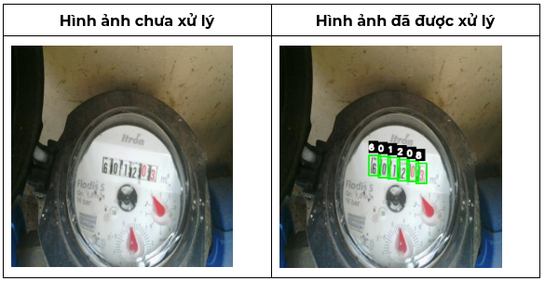
13. Kết quả vận hành thử nghiệm
Phạm vi thử nghiệm
Bench test: 500 ảnh đồng hồ nước trong phòng thí nghiệm.
Field test: 3 vị trí khác nhau (trong nhà, ngoài trời, khu sản xuất).
Kết quả chính
OCR chữ số: Độ chính xác trung bình: 97,5 % (≥ 95 % tiêu chí)
Độ trễ xử lý: Trung bình: 320 ms, tối đa: 480 ms (≤ 500 ms)

Slide 30

